Slide 1
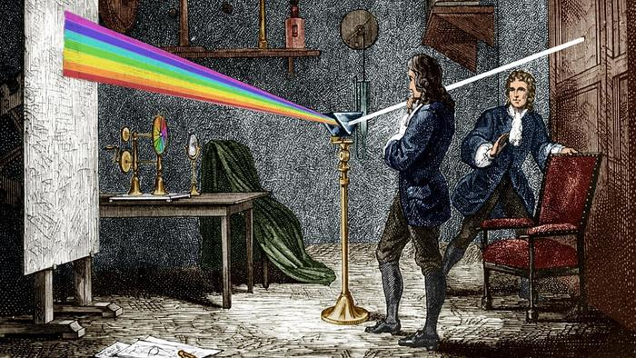
Luz y óptica
Montoya.-

Slide 2
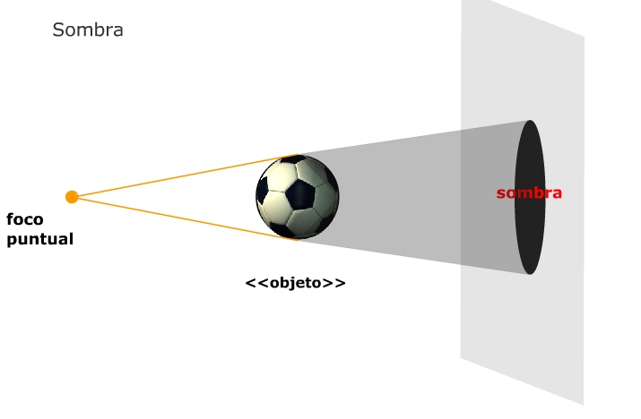
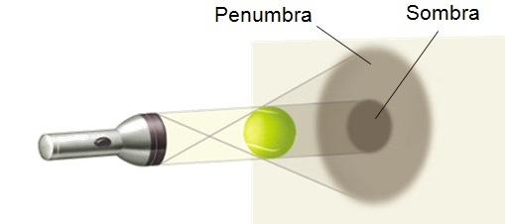
Propagación rectilínea de la luz
La luz se propaga en línea recta, algo que fue propuesto desde Euclides en adelante. La formación de sombra y penumbra es la prueba de este hecho. La penumbra se cumple por difracción
Si la fuente luminosa es grande respecto al objeto. Caso 1
Si la fuente luminosa es pequeña respecto al objeto. Caso 2

Slide 3
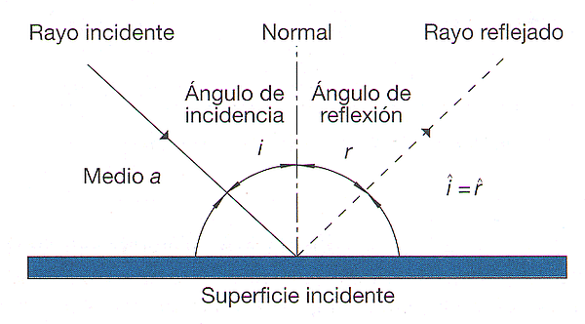
Propiedades ondulatorias de la luz
-Reflexión
Reflexión de la luz es el cambio de dirección que experimenta la luz cuando choca con un objeto y "rebota"
La reflexión de la luz hace posible que veamos objetos que no emiten luz propia.
Leyes de la reflexión
- Primera ley: El rayo incidente, el rayo reflejado y la normal están en el mismo plano.
- Segunda ley: El ángulo de incidencia es igual al ángulo de reflexión.

Slide 4
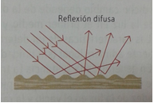
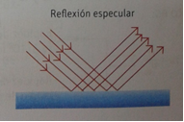
¿Qué sucede cuando un rayo de luz llega a un espejo?
Cuando la superficie es irregular ,
la luz se refleja en múltiples direcciones .
Por ello no es posible que se forme una
imagen en ella.
Si la luz incide sobre una superficie pulida
( como un espejo) , esta es reflejada en la
misma dirección , lo que permite que se
formen imágenes en ella.

Slide 5
Aplicación de la reflexión
La india siempre ha sido un lugar artífice de la ciencia, en el S.X Alhacén realiza lo que seria la primera referencia de la cámara fotográfica, la cámara oscura, se define como aparato óptico con un orificio en una de sus paredes a través del cual pasan los rayos luminosos, que forman una imagen invertida de los objetos exteriores sobre la pared opuesta.

Slide 6
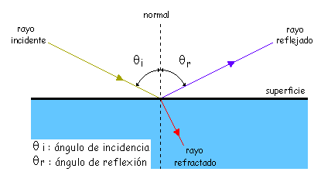
Propiedades ondulatorias de la luz
-Refracción
Es el cambio de dirección que sufre la luz cuando pasa de una sustancia transparente a otra. Ejemplo, el aire, a otro, como el agua.
La cuchara en un vaso con agua se ve como si estuviese rota, esto es debido a la refracción

Slide 7
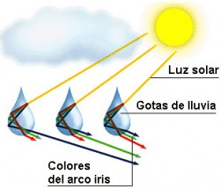
Aplicación de la refracción
El arcoíris es un fenómeno de la naturaleza inexplicable para muchos, sin embargo esta propiedad de la luz es la que permita que este sucede
El sol emite los rayos luminosos y al llegar a la gota de agua al ser un medio transparente la luz se refracta y se produce toda la gama de colores del arcoíris

Slide 8
Propiedades ondulatorias de la luz
Difracción
Es un fenómeno característico de las ondas que se basa en la desviación de estas al encontrar un obstáculo o al atravesar una rendija.

Slide 9
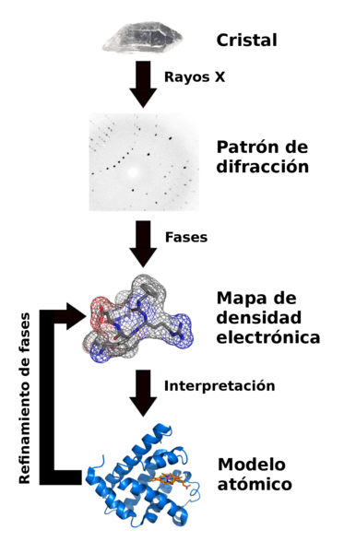
Aplicación de la difracción
La cristalografía de rayos X es una técnica experimental para el estudio y análisis de materiales, basada en el fenómeno de difracción de los rayos X por sólidos en estado cristalino.

Slide 10
La dispersión de la luz
En física se denomina dispersión al fenómeno de separación de las ondas de distinta frecuencia al atravesar un material. Todos los medios materiales son más o menos dispersivos, y la dispersión afecta a todas las ondas; por ejemplo, a las ondas sonoras que se desplazan a través de la atmósfera, a las ondas de radio que atraviesan el espacio interestelar o a la luz que atraviesa el agua, el vidrio o el aire.

Slide 11
Dispersión óptica.
Cuando un haz de luz blanca procedente del sol atraviesa un prisma de cristal, las distintas radiaciones monocromáticas son tanto más desviadas por la refracción cuanto menor es su longitud de onda. De esta manera, los rayos rojos son menos desviados que los violáceos y el haz primitivo de luz blanca, así ensanchado por el prisma, se convierte en un espectro electromagnético en el cual las radiaciones coloreadas se hallan expuestas sin solución de continuidad, en el orden de su longitud de onda, que es el de los siete colores ya propuestos por Isaac Newton: violeta, índigo, azul, verde, amarillo, anaranjado y rojo

Slide 12
Dispersión , espectro luminoso

Slide 13
Imagen de dispersión óptica.

Slide 14
Porqué el cielo es azul
En un día soleado y despejado el cielo se ve azul
(más claro cerca del horizonte, mientras que el Sol es de un blanco amarillento enceguecedor).
En el ocaso, el Sol suele verse rojo y no tan brillante, y el cielo del poniente también se ve rojizo.
¿A qué se debe todo esto?

Slide 15
La atmósfera terrestre
La atmósfera terrestre es una mezcla de moléculas gaseosas:
78% nitrógeno,
21% oxígeno,
1% argón y vapor de agua, trazas de otros gases
; hay también en suspensión partículas de polvo, cristales de hielo, cenizas, etc.
La atmósfera es más densa cerca de la superficie terrestre.

Slide 16
La luz en la atmósfera
En el vacío, la luz viaja en línea recta y sin nada que la perturbe. Al penetrar en la atmósfera, la luz puede incidir sobre un grano de polvo o en una molécula. En cada uno de estos casos pasan cosas distintas: Los granos de polvo y las gotitas de agua son de tamaño mucho mayor que la longitud de onda de la luz visible, por lo tanto actúan como "espejos" que reflejan la luz incidente en diferentes direcciones, sin cambiarle el color. La moléculas son más chicas que la longitud de onda de la luz visible. Cuando una onda luminosa choca con una molécula, ésta puede absorber la luz, y luego la emite en cualquier otra dirección. Este fenómeno se llama dispersión. Pero las moléculas son mucho más eficientes para dispersar la luz de longitud de onda corta (azul) que la luz de longitud de onda larga (rojo). Este proceso fue estudiado por el físico Lord John Rayleigh hacia 1870, por eso se lo conoce como "dispersión Rayleigh".

Slide 17
El cielo azul.
El color azul del cielo se debe a la dispersión Rayleigh. Cuando la luz del Sol atraviesa la atmósfera para llegar hasta nosotros, la mayor parte de la luz roja, anaranjada y amarilla (longitudes de onda largas) pasa sin ser casi afectada. Sin embargo, buena parte de la luz de longitudes de onda más cortas es dispersada por las moléculas gaseosas del aire. A cualquier parte del cielo que miremos, estaremos viendo algo de esa luz dispersada, que es azul, y por eso el cielo es de ese color. En cambio, la luz que nos llega directamente del Sol perdió parte de su color azul, por eso el Sol se ve amarillento.

Slide 18
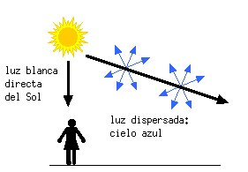
amarillento.
amarillento.

Slide 19
El horizonte.
Al mirar hacia un punto más cercano al horizonte, el cielo se ve de un color azul más pálido.
Esto se debe a que, para llegar hasta nosotros, la luz del cielo debe en este caso atravesar una mayor cantidad de aire, y por lo tanto (vuelve a ser dispersada)
La luz que nos llega del cielo cercano al horizonte habrá entonces perdido parte de su color azul y se verá pálida o blanquecina.

Slide 20
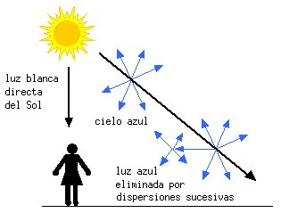

Slide 21
La luz en el espacio
En órbita fuera de la atmósfera terrestre o desde la Luna, el Sol se ve blanco y el cielo negro. Al no haber moléculas que dispersen la luz, todas las longitudes de onda de la luz solar nos llegan por igual y el Sol se ve blanco. Y el cielo se ve negro porque no hay nada que disperse la luz.

Slide 23
El ocaso.
A medida que el Sol está más cerca del horizonte, la luz debe atravesar una porción de atmósfera cada vez mayor para llegar a nosotros (recordemos que la atmósfera es muy delgada comparada con el radio terrestre). El color del Sol va cambiando primero a anaranjado, luego a rojo. Esto se debe a que se van dispersando cada vez más las longitudes de onda cortas (azul, verde), y sólo nos llega la luz más roja.
El cielo alrededor del sol poniente puede tomar colores muy variados. Cuando el aire contiene gran cantidad de partículas de polvo o gotitas de agua, éstas reflejan luz blanca en todas direcciones. Sobre esta luz actúa la dispersión Rayleigh, eliminando las longitudes de onda más cortas. Por eso el cielo se ve rojizo.

Slide 24
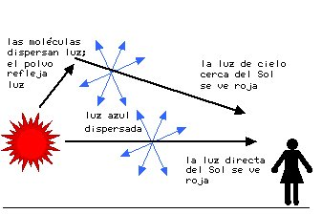

Slide 29
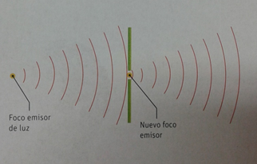
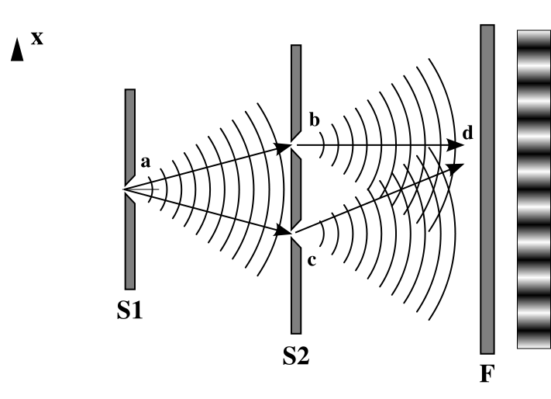
Propiedades de la luz
-Interferencia
Es un fenómeno en el que dos o
más ondas se fusionan para
formar una onda resultante de mayor,
menor o igual amplitud.

Slide 30
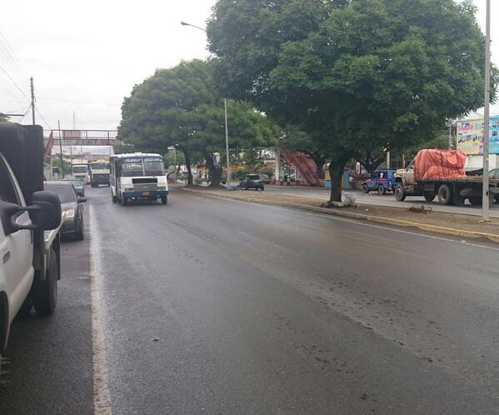
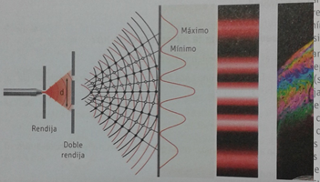
Aplicación de la interferencia
La interferencia de la luz da lugar a muchos fenómenos de la vida cotidiana, como los brillantes colores reflejados en las pompas de jabón y en las delgadas películas en el agua, o los colores que observamos cuando el pavimento esta húmedo, eso es porque 2 ondas luminosas se superponen en en el mismo plano

Slide 31
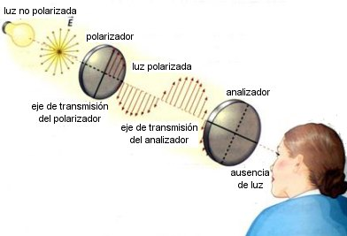
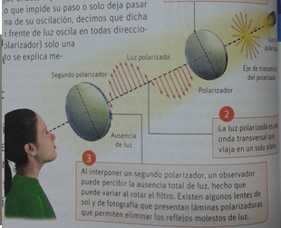
Propiedades de la luz
Polarización
Es un fenómeno que puede producirse en las ondas electromagnéticas, por el cual el campo eléctrico oscila sólo en un plano determinado, denominado plano de polarización. Este plano puede definirse por dos vectores, uno de ellos paralelo a la dirección de propagación de la onda y otro perpendicular a esa misma dirección el cual indica la dirección del campo eléctrico.

Slide 32
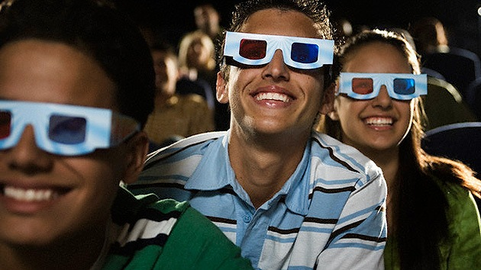
Aplicación de la polarización
Un ejemplo claro de la polarización en la vida cotidiana es el cine 3D, donde las imágenes son proyectadas, o bien por dos proyectores diferentes con filtros de polarización ortogonalmente orientado
Las gafas con filtros polarizadores orientados de modo similar a los planos de polarización de las imágenes proyectadas aseguran que cada ojo reciba sólo la imagen correcta.

Slide 33
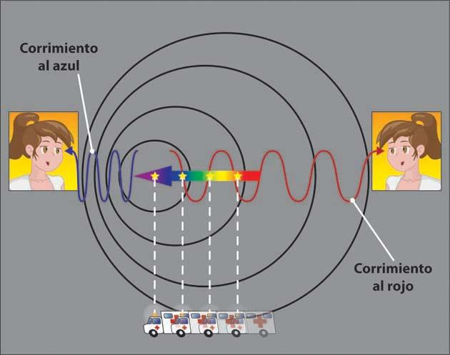
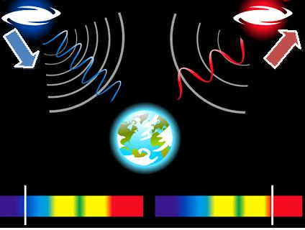
Propiedades de la luz
El efecto Doppler
Es el cambio observado en la frecuencia de la luz procedente de una fuente en movimiento relativo con respecto al observador.

Slide 34
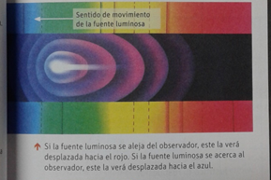
Si la fuente luminosa se aleja del observador , este la verá desplazada hacia el rojo. Si la fuente luminosa se acerca al observador , este la verá desplazarse hacia el azul.

Slide 35
El efecto Doppler y la expansión del universo.
El efecto Doppler aplicado a la observación de los cuerpos celestes ha ayudado a demostrar la expansión del universo . Cuando una galaxia se acerca respecto de un observador en la tierra , la longitud de onda de la luz que proviene de ella disminuye , por lo que en la región visible su luz se acerca al color azul. Por el contrario, cuando la galaxia se aleja , su longitud de onda aumenta y su luz en la región visible se acerca al color rojo
Se utiliza un espectroscopio
Se ha observado que el universo se expande.
WMAP , 71$±4 \left(\frac{Km}{s}\right) ( 14.000 millones de años)$

Slide 36
¿Cómo se forman los colores?
Las ondas forman, según su longitud de onda, distintos tipos de luz, como infrarroja, visible, ultravioleta o blanca. Los objetos devuelven la luz que no absorben hacia su entorno. Nuestro campo visual interpreta estas radiaciones electromagnéticas que el entorno emite o refleja, como la palabra "COLOR".

Slide 37
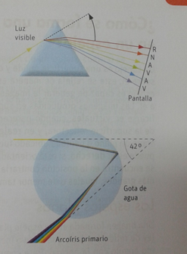
Cuando la luz blanca incide sobre un prisma , cada uno de los colores que la componen se refracta en su interior en un ángulo distinto. Esto se debe a que la longitud de onda de cada uno de ellos es distinta. De esta manera la luz es dispersada en una serie de colores, conocida como espectro visible
Estos colores en orden de longitud de
onda decrecientes son: rojo, naranja ,
amarillo , verde , azul violeta.

Slide 38
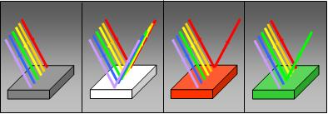
Percepción de los colores
Mediante la propiedades de la reflexión, el objeto absorbe los demás colores y refleja el propio

Slide 39
Sintetiza tus aprendizajes
La luz
Es una onda electromagnética originada por cargas eléctricas aceleradas. Según la mecánica cuántica, la luz puede considerarse como una onda o como una partícula, esta última denominada fotón o cuanto de energía.

Slide 40
Los principales modelos explicativos, a lo largo de la historia, son:
Modelo corpuscular: propuesto por Isaac Newton, en el que planteaba que la luz estaba compuesta de diminutas partículas denominadas corpúsculos.
Modelo ondulatorio: propuesto por Christian Huygens, en el planteaba que la luz era una onda similar al sonido.
Teoría electromagnética: propuesta por James Maxwell, plantea que la luz es una onda electromagnética al igual que las ondas de radio.
Modelo dual: es el modelo aceptado actualmente, donde la luz se comporta como ondas y como partículas.

Slide 41
Algunas características de su propagación son:
Propagación rectilínea: una evidencia de este hecho es la formación de sombras.
Rapidez: en el vacío, la luz se mueve con una rapidez de 3·108 m/s.

Slide 42
Sus propiedades ondulatorias son:
La reflexión
La refracción
La difracción
La interferencia
La polarización (Fenómeno observado solo en ondas transversales)

Slide 43
La luz y sus aplicaciones
Espectro electromagnético
A parte de la luz visible, se conforma por:
ondas de radio: aplicadas en telecomunicaciones.
microondas: utilizadas en telefonía y en la cocción de alimentos.
Radiación infrarroja: empleada por los controles remotos y para calefaccionar. Radiación ultravioleta: utilizada para la desinfección de equipos médicos y la detección de residuos biológicos.
rayos X: se emplean en medicina, para obtener radiografías de huesos y órganos internos. rayos
gamma: se usan en la desinfección de alimentos y de utensilios quirúrgicos y en el tratamiento localizado de ciertos tipos de cáncer.

